Slide 1
Turvallisuus

Slide 2
Arkiturvallisuus
2/3 tapaturmista sattuu kotona ja vapaa-ajalla -> kodin turvallisuudesta vastaamme itse s.222
Liikenneturvallisuus on piittaamiskysymys – jokainen kantaa vastuunsa
Hyvinvointikin luo turvallisuuden tunteen
Kokonaisuutena Suomi on turvallinen maa -> yhteiskunta tekee paljon töitä turvallisuuden eteen

Slide 3
Verkon vaarat –video
Millaisia ajatuksia video herätti?
Millaisia vinkkejä video antaa ongelmien välttämiseksi?
Miksi kiristyksestä voi olla vaikea kertoa vanhemmille tai poliisille? Miksi siitä kuitenkin kannattaa aina kertoa?

Slide 4
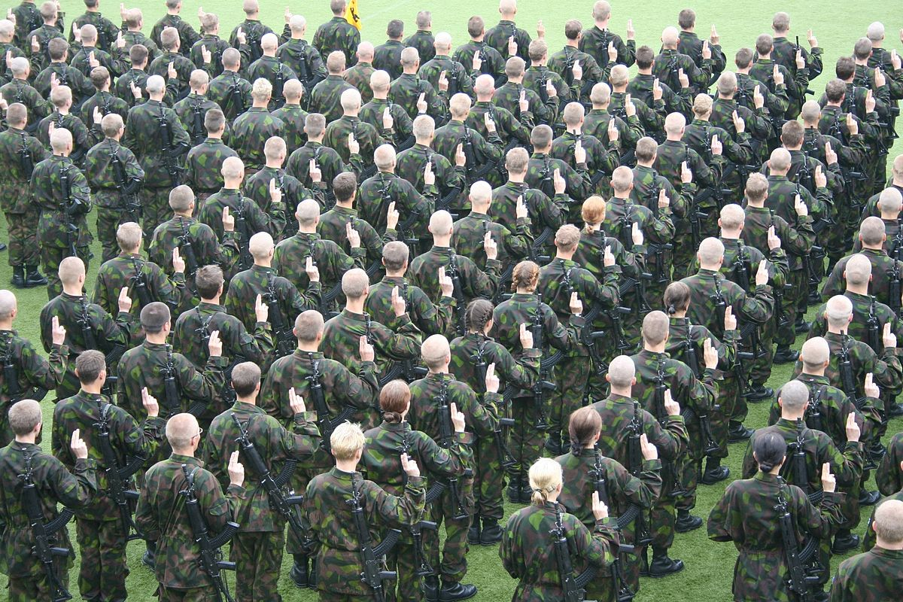
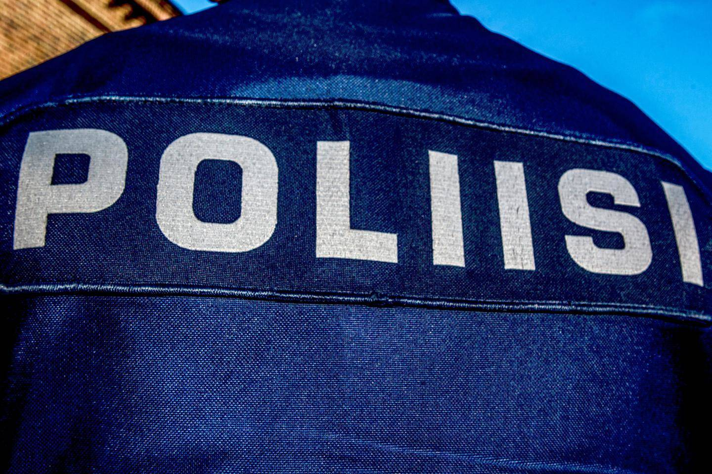
Armeija ja poliisi

Slide 5
Ulko- ja turvallisuuspolitiikka
Suomi on perinteisesti nojannut sotilaalliseen puolueettomuuteen – nyt suuntana on Nato
Turvallisuudesta on tähän asti vastannut armeija ja kansainvälistä yhteistyötä on korostettu (EU, YK, Naton rauhankumppanuus)
Pitäisikö asevelvollisuuden koskea myös naisia? Miksi?

Slide 6
Poliisi
Poliisi näkyy ihmisten arjessa
Järjestyspoliisi, rikospoliisi, keskusrikospoliisi ja suojelupoliisi
Poliisin oikeudet: voimakeinojen käyttö tarvittaessa, rikoksesta epäilty matkustuskieltoon ym.
Poliisin laajat oikeudet saa myös kritiikkiä – yksityisyyden suoja?

Slide 7
https://www.youtube.com/watch?v=iFGrlOPRikE

